Slide 1
Школьный спортивный клуб «Фаворит»
МОУ Перемиловская СШ
Шуйского муниципального района

Slide 2
Наш девиз:
«В жизни слабым сейчас не место,
Только к сильным придет успех,
Здоровый будет на 1 месте,
Выше, дальше, быстрее всех!»

Slide 3
Цель:
Организация и проведение спортивно-массовой работы в образовательном учреждении во внеурочное время;
Привлечение обучающихся к систематическим занятиям физической культурой и спортом;
Развитие игровых видов спорта;
Формирование здорового образа жизни

Slide 4
Задачи спортивного клуба
Активизация физкультурно-спортивной работы и участие учащихся в спортивной жизни;
Укрепление здоровья и физическое совершенствование учащихся на основе систематически организованных внеклассных спортивно-оздоровительных занятий для детей, учителей, родителей;
Профилактика таких ассоциальных проявлений в детской и подростковой среде как наркомания, курение, алкоголизм, выработка потребности в здоровом образе жизни

Slide 5
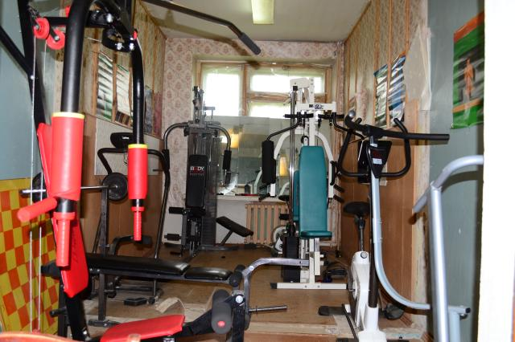
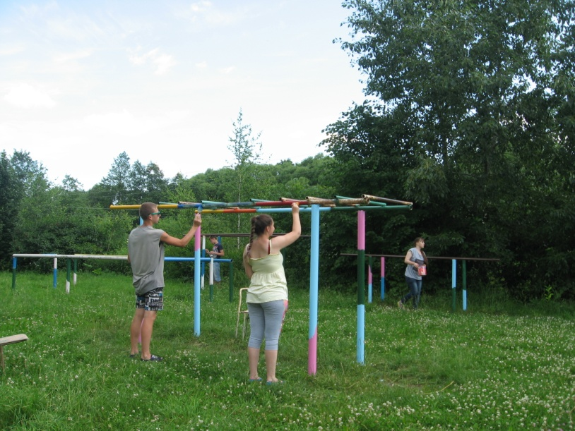
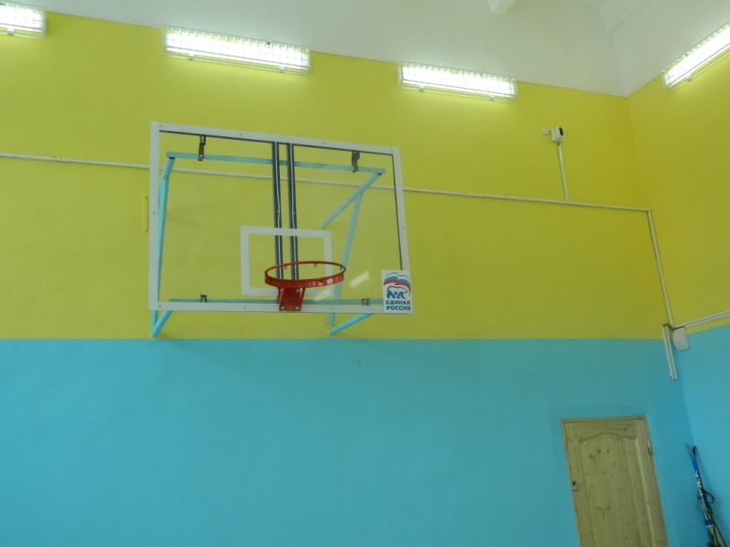
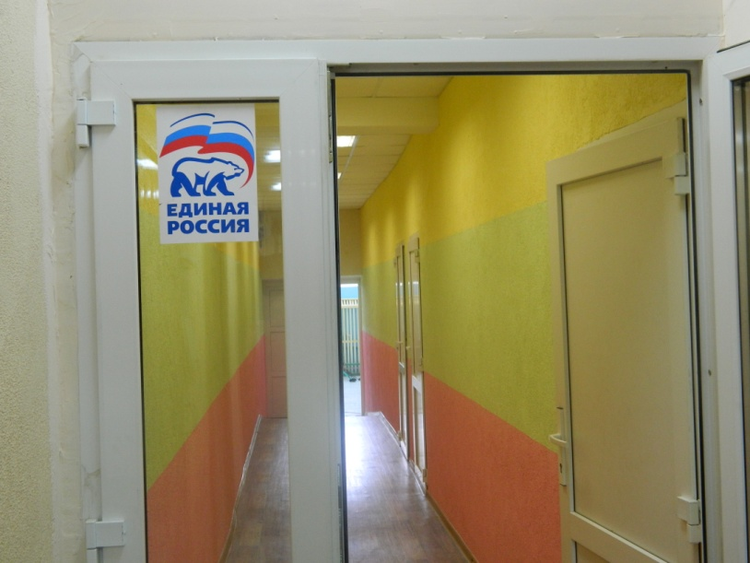
Материально-техническое обеспечение

Slide 6
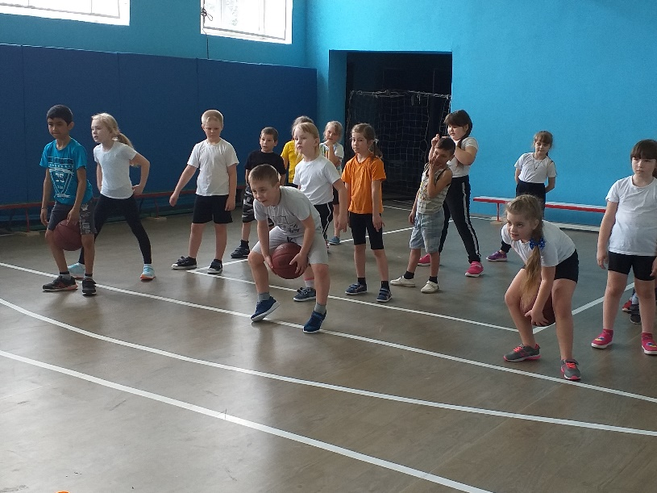
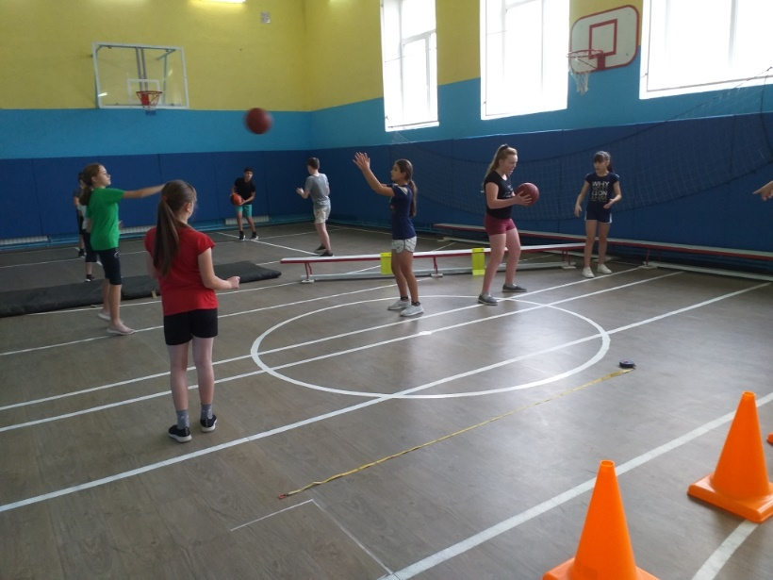
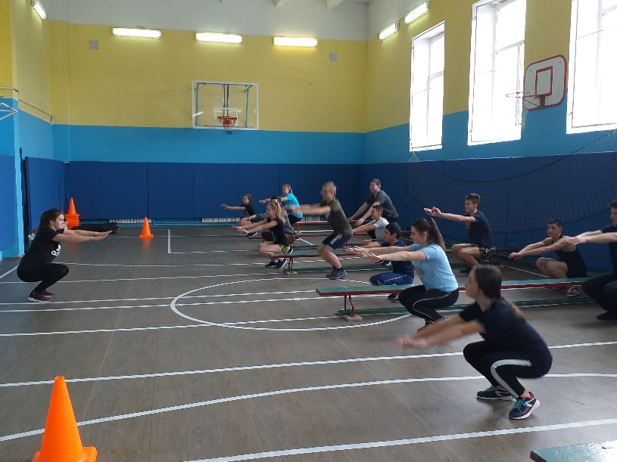
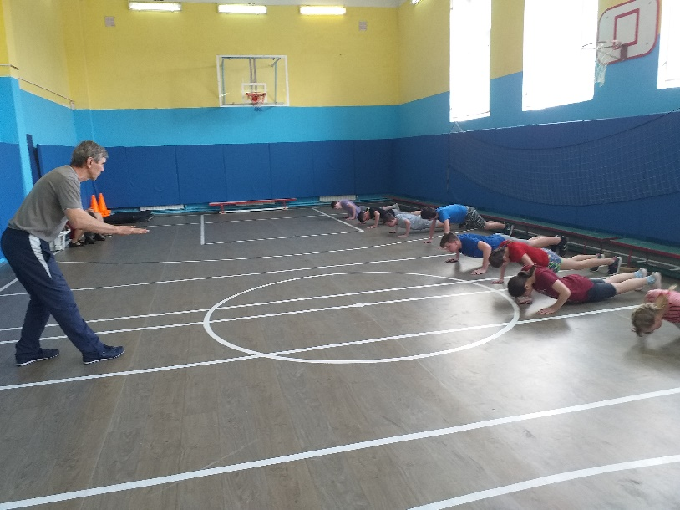
Проведение массовых мероприятий

Slide 7
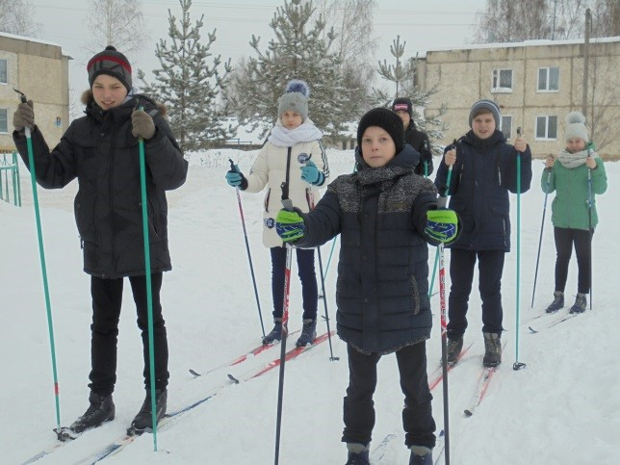
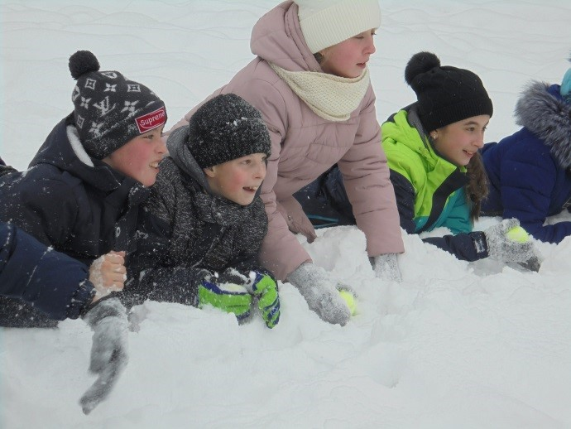
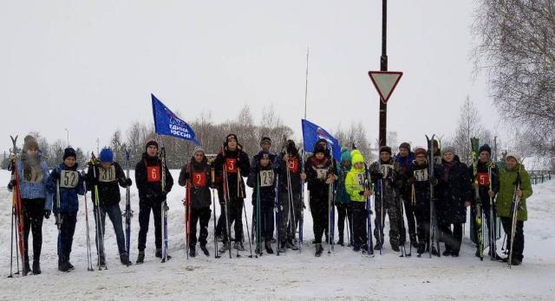
Проведение массовых мероприятий

Slide 8
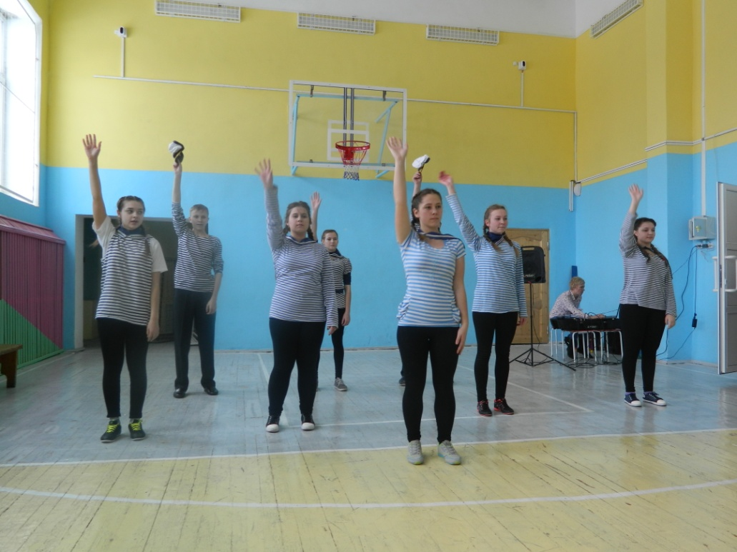
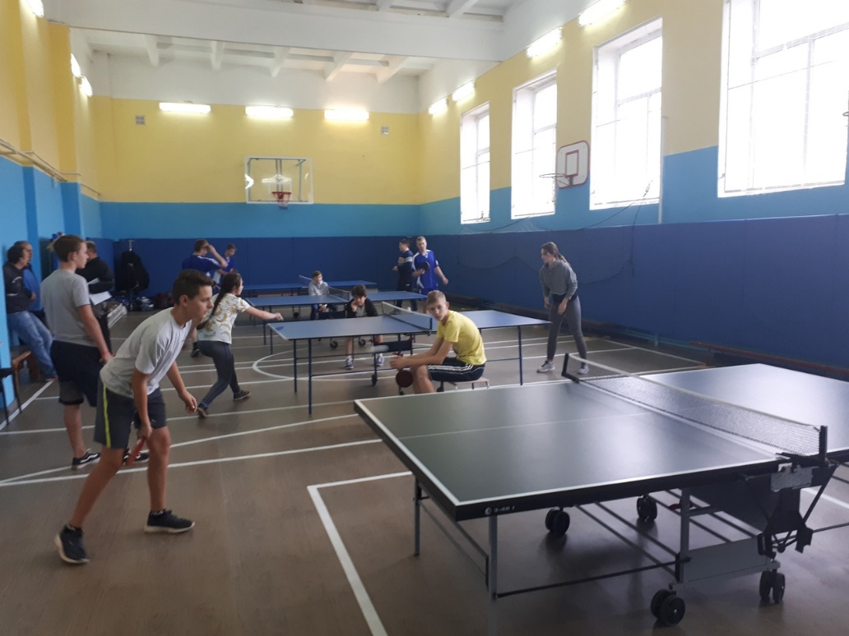
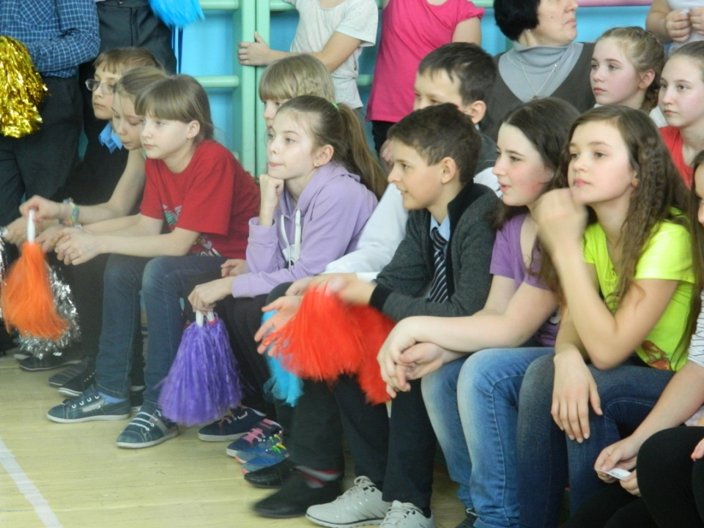
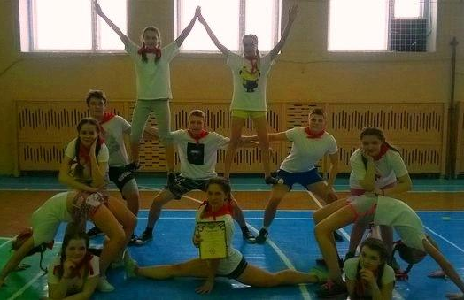
Проведение
соревнований

Slide 9
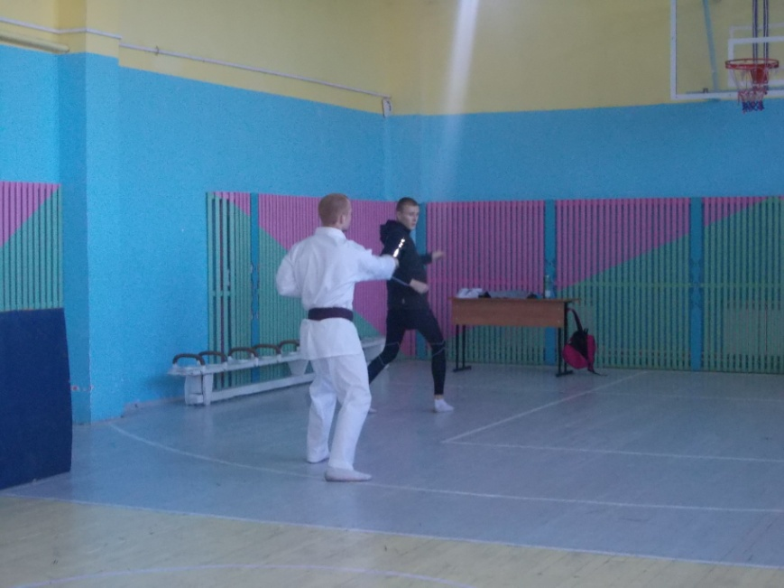
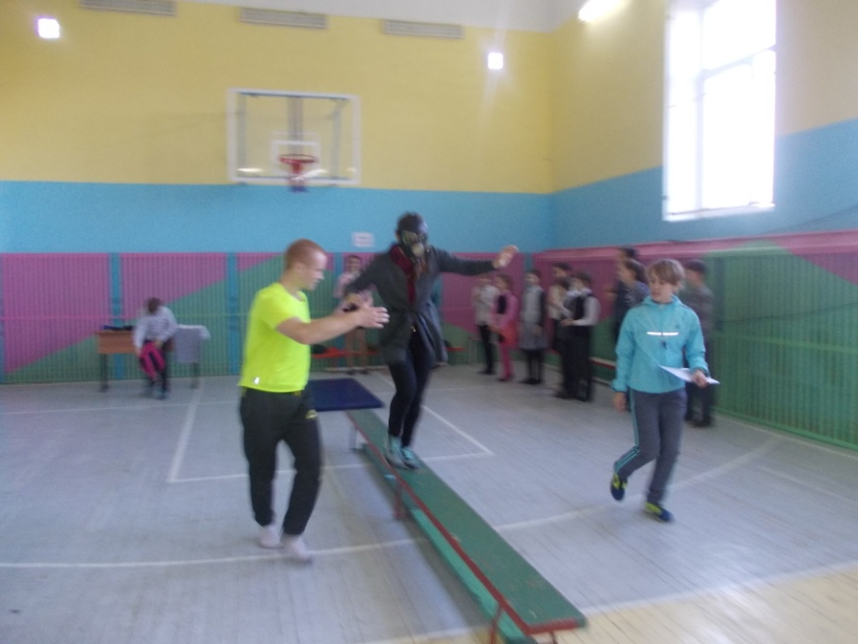
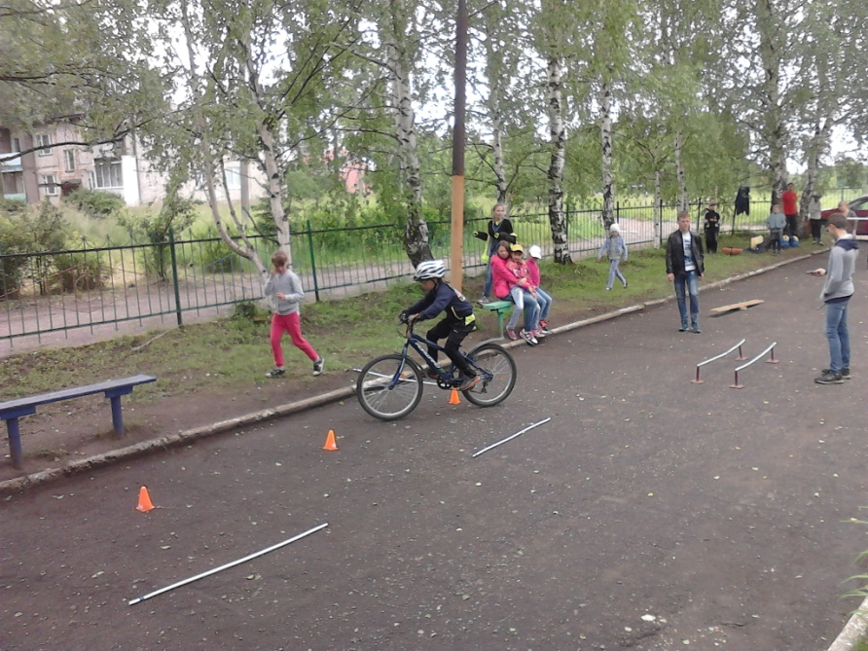
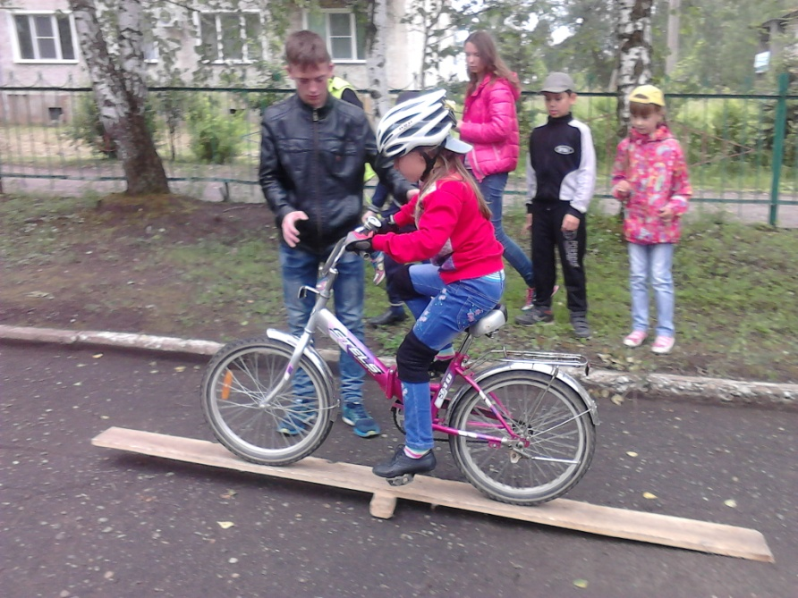

Slide 10
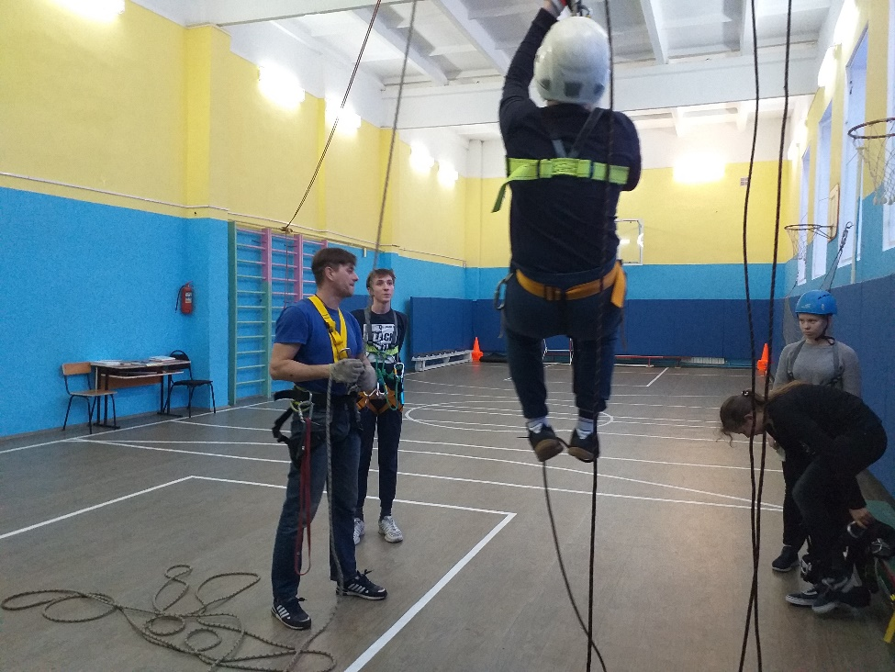
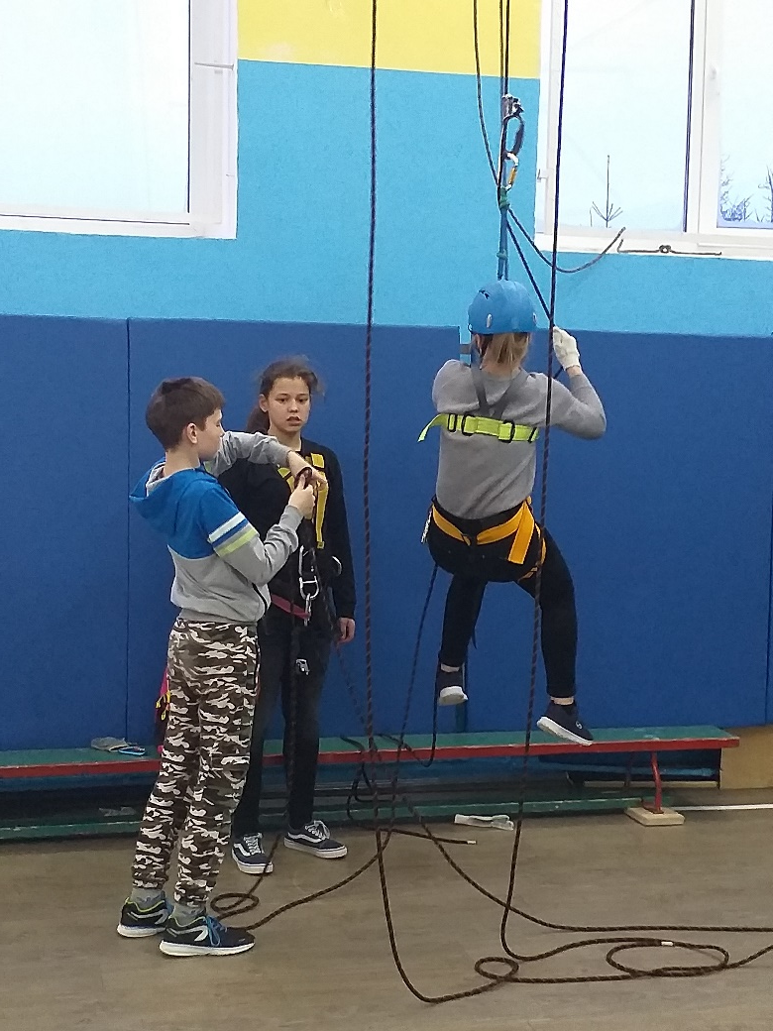
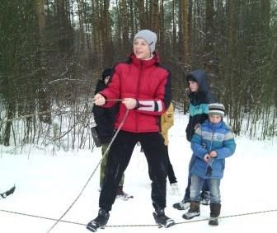
На занятиях по туризму

Slide 11
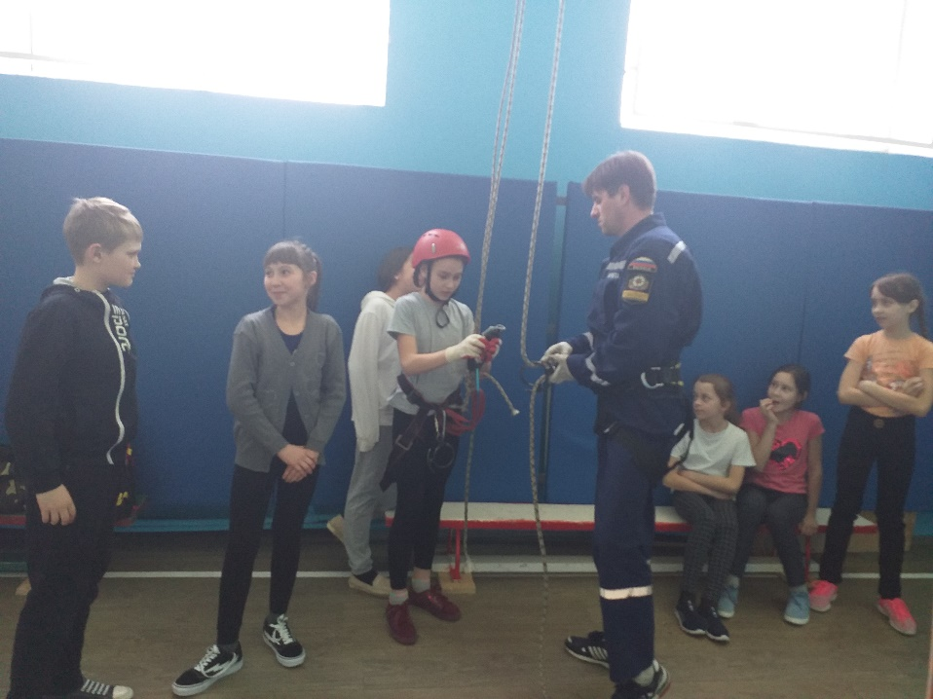
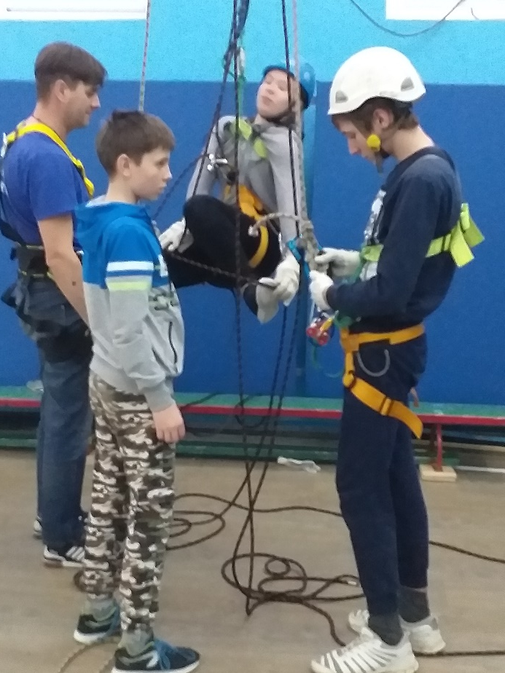
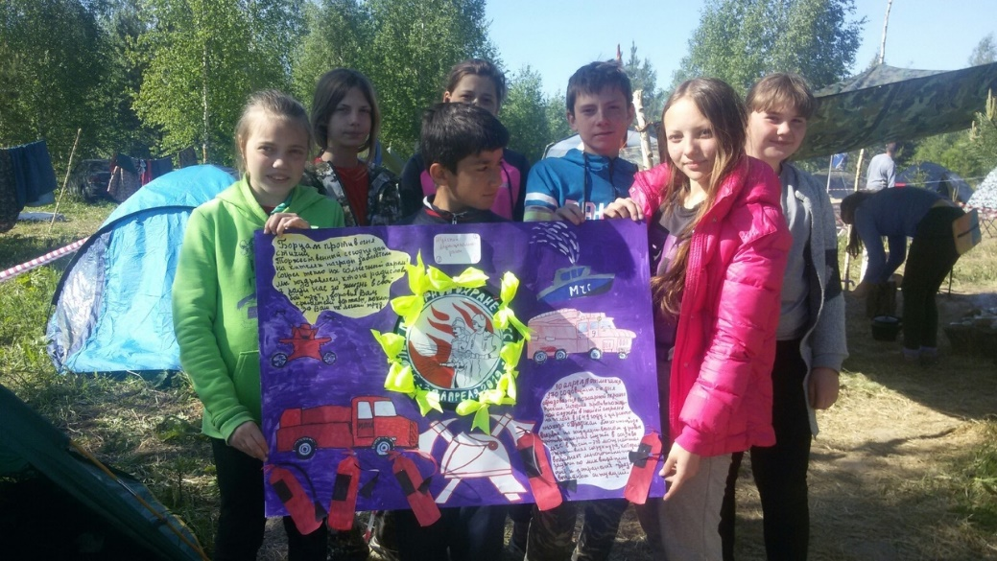
На занятиях по туризму

Slide 12
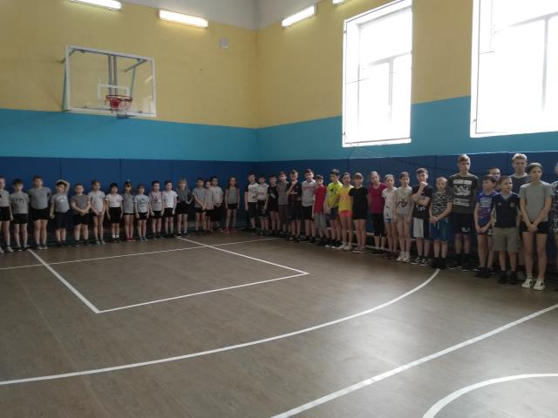
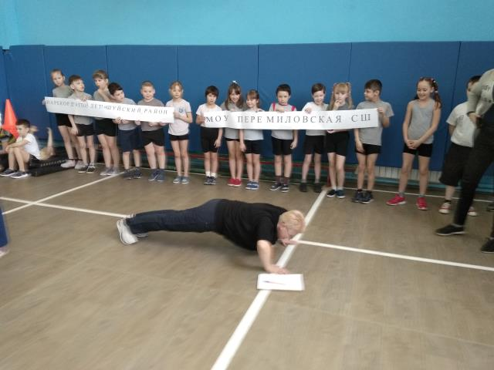
Мы сдаем нормы ГТО

Slide 13
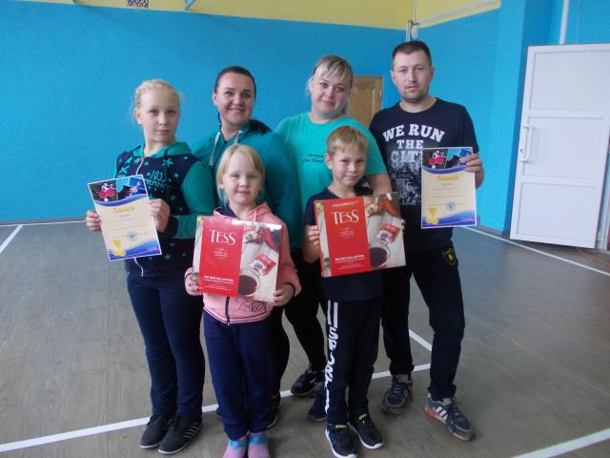
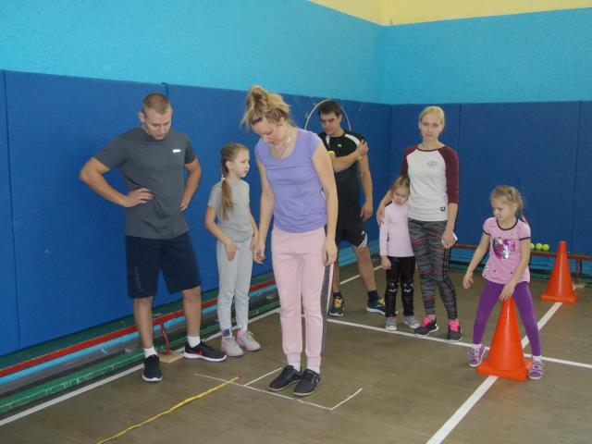
Мероприятия
с родителями

Slide 14
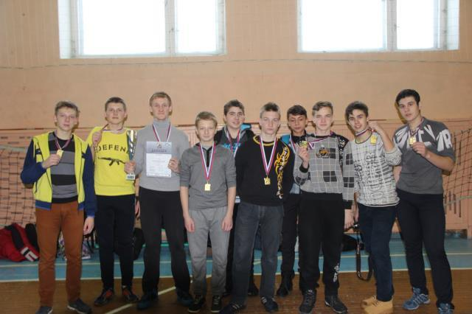
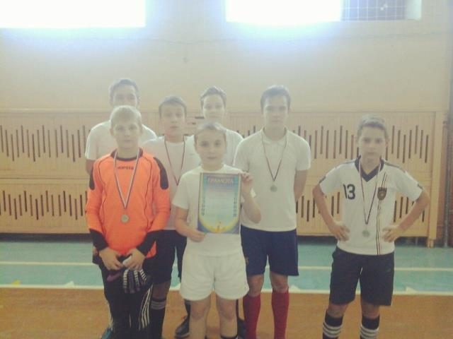
Команды юношей

Slide 15
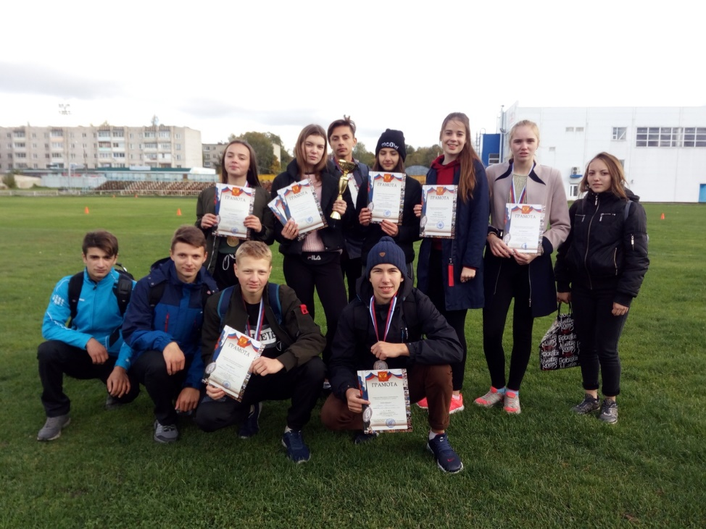
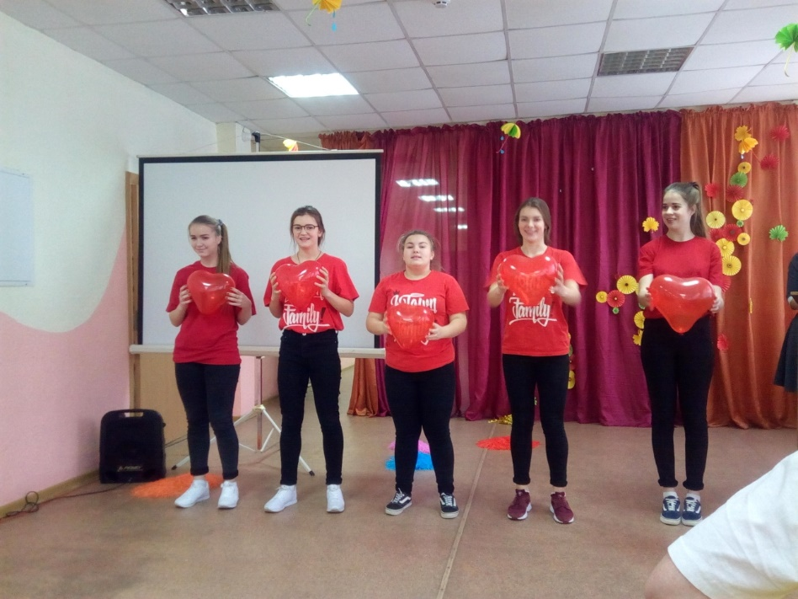
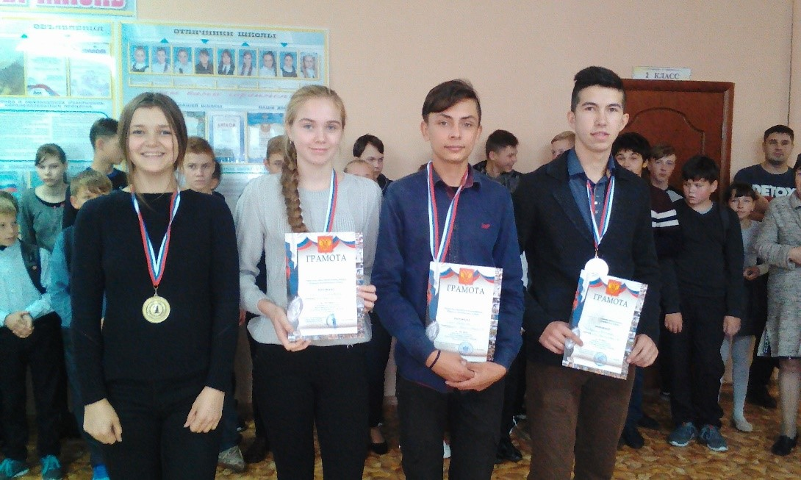
Наши команды

